Slide 1
Il modello narrativo di un video, o di un documentario radiofonico, della durata di 5’
Progetto e Concorso nazionale Articolo 9 della Costituzione. Cittadinanza attiva per valorizzare il patrimonio culturale della memoria storica a cento anni
dalla Prima guerra mondiale
Incontro:
9 novembre 2013 – Museo del Risorgimento
Relatore:
ALDO ZAPPALÀ, docente Strategie e Scritture Creative
per i Media, Università Suor Orsola Benincasa

Slide 2
CosA è fondamentale pianificare prima di iniziare il lavoro?
E’ ovvio che il primo passo è trovare una idea. Come? Un metodo può essere quello di digitare sui motori di ricerca (google, yahoo, etc) tag come storia, prima, guerra mondiale, emozione, idea, amore, morte, gas, strage, alpini, soldati e via di questo passo.
Possono così scaturire vicende ed episodi in grado di illuminare all’improvviso.
Quello che è utile nel gruppo è parlare, parlare tanto, e cercare di immaginare e di immedesimarsi in uno dei tanti protagonisti della prima guerra mondiale.
Altro esercizio utile è cercare un paragone tra ieri&oggi. L’attualizzazione di un evento o di una storia del passato è sempre una traccia narrativa interessante.

Slide 3
Cos’è esattamente il concept?
Il concept è una proposta progettuale necessaria a definire quali sono i vari elementi di un progetto e fornisce le basi per la sua realizzazione.
Nel caso del video o del documentario radiofonico proposto quest’anno, è una idea narrativa in cui può esistere un prologo (un inizio realizzato con voce f.c. su immagini montate o da un personaggio in scena destinato a introdurre la storia che si vuole raccontare), uno sviluppo e una conclusione emozionante.
Da tenere presente, sempre nel caso specifico del tema proposto quest’anno, che il racconto, in molti casi, rimanda ad un ricordo (quindi un feedback, un vissuto esperienziale) e di conseguenza comporta una certa componente emotiva (sia essa positiva o negativa), che dovrebbe caratterizzare la storia stessa.
In definitiva, in parole povere, il consiglio è trovare un concept, una idea narrativa che riesca a sorprendere lo spettatore.

Slide 4
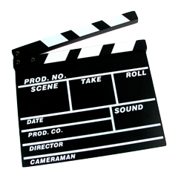
Quanti e quali ruoli sono necessari per la progettazione del video?
Considerata che l’idea è del gruppo, così come la ricerca e la scrittura, è meglio che si vadano a definire alcuni ruoli: regista, edizione (cioè colui che segna tutte le riprese effettuate indicando quale è venuta meglio sia come video o come audio), operatore, fonico, organizzatore.
Se si prevedono scene di fiction sono da considerare anche costumista, scenografo e, ovviamente, attori.
Realizzare questo progetto è innanzitutto un lavoro di gruppo. Imparare a svolgere bene il compito che è stato concordato è un elemento didattico importante forse anche più del progetto stesso.

Slide 5
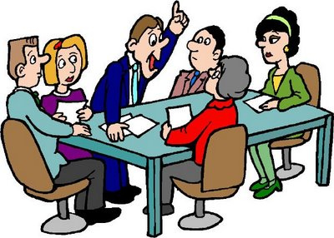
Il confronto è fondamentale, Discutere molto prima di iniziare le riprese
Confrontare le varie idee senza paura di sbagliare o che la propria idea non sia accettata. E’ la pratica del confronto che è alla base di un gruppo coeso.
Una buona pratica è arrivare all’incontro avendo messo nero su bianco la propria idea. Scrivere è un primo passo fondamentale perché il primo confronto deve avvenire con se stessi rispondendo alla domanda: funziona veramente questa mia idea?

Slide 6
Una volta definito il progetto, quanto spazio si può lasciare all’improvvisazione?
Per improvvisazione si intende – in senso generico - l’atto di creare qualche cosa mentre la si esegue, in maniera spontanea o casuale. E’ ovvio che non è il vostro caso poiché il vostro progetto è stato codificato in base ad una ricerca di informazioni e a una idea narrativa.
Detto questo, bisogna tenere presente che accadono continuamente imprevisti che cambiano il ruolino di marcia.
In questo caso improvvisare diventa una necessità. Essere pronti a d improvvisare, da parte di tutto il gruppo, è un elemento fondamentale nella realizzazione del progetto.

Slide 7
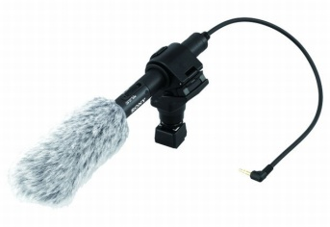
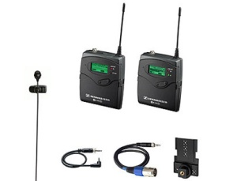
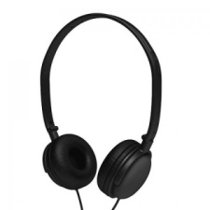
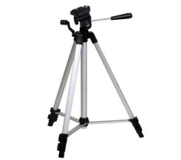
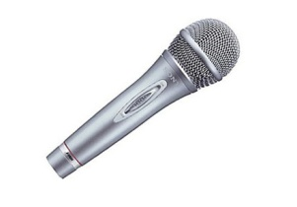
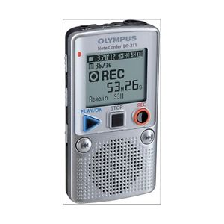
Quale minima attrezzatura video-audio si deve avere prima di iniziare?
Una telecamera di buona qualità che consenta il collegamento con un microfono direzionale, se l’azione coinvolge più persone , o un radio microfono a collarino se chi parla è da sola nell’inquadratura. Inoltre una cuffia per controllare la qualità dell’audio durante la ripresa. La telecamera gestitela a mano, con mano ferma. Avrete una immagine meno statica e più moderna. Altrimenti procuratevi un treppiede sul quale posizionare la telecamera.
Nel caso del doc radiofonico un registratore collegato con un microfono a gelato.

Slide 8
Quanto tempo dura in media un’inquadratura? E Quanto tempo è necessario ‘riprendere’ per ottenere un video o un doc di 5’?
State montando una scena formata da molte immagini provenienti da fonti diverse?
Un consiglio è che ogni singola inquadratura non superi la durata dei 5”. Naturalmente è un consiglio non una regola perché dipende dalla vostra idea narrativa. Per montare un video da 5’, realizzato con immagini originali, è consigliabile un tempo di riprese 1 a 6. Cioè circa 30’. Non girate di più perché diventerebbe più complicato il montaggio.
Decidete la durata di una scena. Giratela. Quando pensate che sia quella buona (qualità video e audio, interpretazione, luci) giratene solo un’altra di riserva.

Slide 9
Quale musica E QUALI IMMAGINI possono essere utilizzaTe senza ledere il diritto di autore?
La musica, le immagini, le foto che trovate su youtube o su un DVD sono state realizzate da qualche autore che ne detiene i diritti. NON E’ POSSIBILE UTILIZZARE musiche di cui non si dispongono i diritti. Il consiglio è rivolgervi a qualche amico o genitore che ha creato brani musicali e che vi concede l’uso.
Discorso uguale ma meno rigido per il video. Prio se non potete farne a meno cercate di utilizzare brevi sequenze tratte da film, inchieste televisive, documentari. Ma la scena non deve superare i 10” e bisogna citare sempre l’autore nei titoli di coda.

Slide 10
Buon lavoro
Queste che vi sono state fornire sono solo alcune risposte alle domande più generali. Se avete domande specifiche basta inviarle a questo indirizzo mail
info@articolo9dellacostituzione.it
Cercheremo di dare risposte più precise.

